Slide 1
Plantenquiz

Slide 2
Vraag 1
Welke bes is dit?
framboos
stekelbes
trosbes

Slide 3
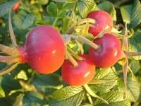
Vraag 2
Herken je deze vrucht?
rozebottel
klaproos
Juffertje in’t groen

Slide 4
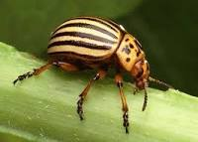
Vraag 3
Welke kevers zitten er op mijn aardappelen?
meikever
Junikever
coloradokever

Slide 5
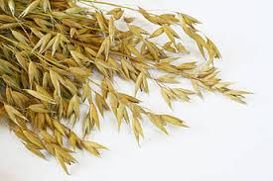
Vraag 4
welk graan is dit?
tarwe
haver
gerst

Slide 6
Vraag 5
Welke bloem verandert van kleur op andere bodem?
roos
hortensia
pioen

Slide 7
Vraag 6
Welk noot is dit?
hazelnoot
okkernoot
beukenoot

Slide 8
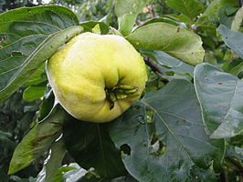
Vraag 7
Wat hangt er in de boom?
appel
peer
kweepeer

Slide 9
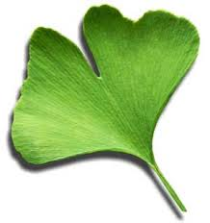
Vraag 8
Herken je dit blad?
eik
ginkgo
berk

Slide 10
Vraag 9
Zet in de juist volgorde : volgens bloeitijd
chrysant- roos- crocus
crocus- roos- chrysant
roos- crocus- chrysant

Slide 11
Vraag 10
Welke bloem heb je nodig bij het naaien?

Slide 12
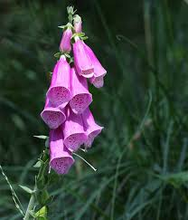
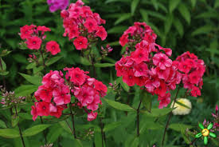
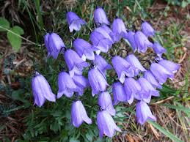
A B C

Slide 13
Vraag 11
Welke bloem groeit niet uit een bol ?
tulp
hyacint
anjer

Slide 14
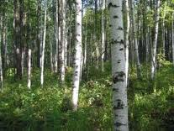
Vraag 12
Herken je deze schors; van welke boom komt ze?
kerselaar
berk
eik

Slide 15
Vraag 13
Welke bloem is het symbool van de eerste W-Oorlog?
klaproos
roos
anjer

Slide 16
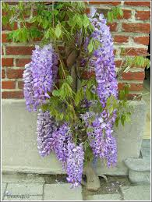
Vraag 14
Welke klimplant is dit?
gouden regen
blauwe regen
klimroos

Slide 17
Vraag 15
Welke kamerplanten werden vooral geteeld rond Gent?
amaryllis
azalea
aronskelk

Slide 18
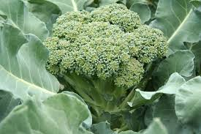
Vraag 16
Welke groente zie je hier?
bloemkool
spruitjes
broccoli

Slide 19
Vraag 17
Welke bloem wordt bezongen door Louis Neefs?
roosje
margrietje
tulpen

Slide 20
Vraag 18
Uit welke stad komen de tulpen ? (volgens het liedje)
Rotterdam
Madurodam
Amsterdam

Slide 21
Vraag 19
Wat is een andere naam voor stinkertjes?
afrikaantjes
amerikaantjes
aziaatjes

Slide 22
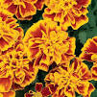

Slide 23
Vraag 20
Van welke plant maak je gezonde zwarte siroop en zacht gele limonade ?
zwarte bessen
tijm
vlier

Slide 24
Vraag 21
Welk blad hadden Adam en Eva nodig?
druiveblad
eikeblad
vijgeblad

Slide 25
Vraag 22
Welke bloem groeit het hoogst?
stokroos
zonnebloem
margriet

Slide 26
Vraag 23
Welke groente moet je doppen?
pompoen
kool
erwten

Slide 27
Vraag 24
Welke bloem staat symbool voor de liefde?
de roos
de tulp
de iris

Slide 28
Vraag 25
Welke thee is goed voor de ogen?
kamillethee
zwarte thee
rozebottelthee

Slide 29
Vraag 26
Van welke plant maakt men linnen?
katoen
vlas
sisal

Slide 30
Vraag 27
Wat is een andere naam voor de paardebloem?
koeieoog
pisbloem
gele margriet

Slide 31
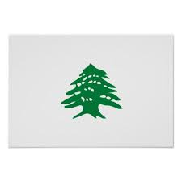
Vraag 28
Welke boom is symbool voor Libanon?
Libanon-cypres
Libanon-ceder
Libanon-wilg

Slide 32
Vraag 29
Van welke plant is deze tak?
hulst
taxus
palm

Slide 33
Vraag 30
Van welke boom zijn deze katjes?
berk
els
hazelaar

Slide 34
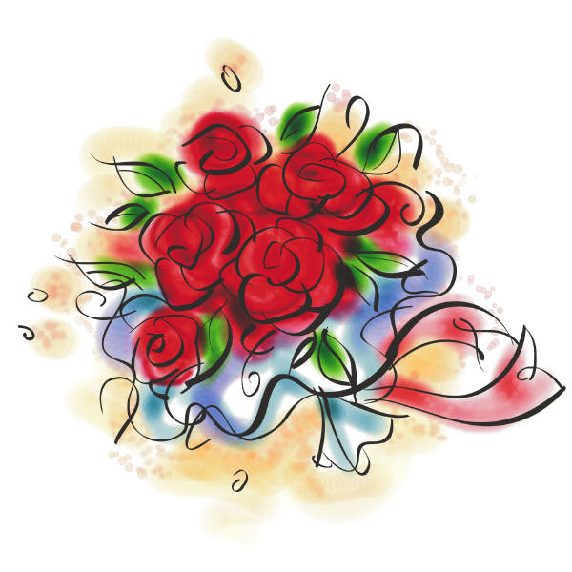
einde
Bedankt!
Bravo

